Slide 1
ПРЕЗЕНТАЦИЯ
ТЕМА: «БРОНХИАЛЬНАЯ АСТМА»

Slide 2
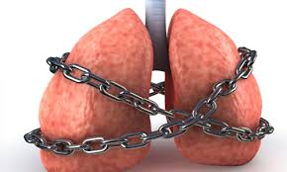
Бронхиальная астма – это заболевание, характеризующееся хроническим воспалением воздухоносных путей, приводящим к гиперреактивности в ответ на различные стимулы и повторяющимися приступами бронхиальной обструкции.

Slide 3
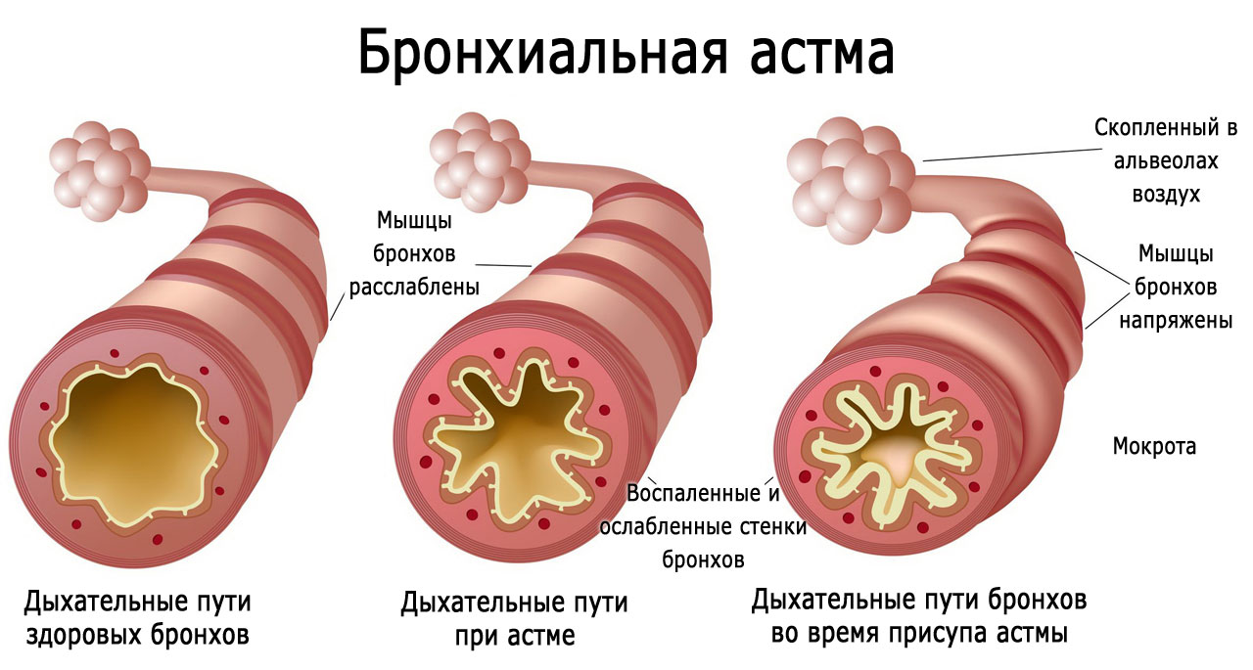

Slide 4
Факторы риска:
ПРЕДРАСПАЛАГАЮЩИЕ(ГЕНЕТИЧЕСКИЕ)-включают в себя атопию и наследственность. Они определяют склонность организма к болезни. Под атопией понимается генетическая предрасположенность к гиперпродукции иммуноглобулинов Е.
ПРИЧИННЫЕ (индукторы) – это факторы ,которые сенсибилизируют организм и вызывают начало заболевания(домашняя пыль ,перо подушек ,книжная пыль , пыльца растений , шерсть животных, продукты- яйца , цитрусовые; лекарства-антибиотики).
УСУГУБЛЯЮЩИЕ (способствующие) – увеличивают вероятность развития БА при воздействии индукторов (Респираторные вирусные инфекции, активное и пассивное курение, загрязнение воздуха и т.д)

Slide 5
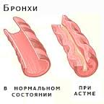
Основной признак БА-приступ удушья,который провоцируется контактом с аллергеном,или физической нагрузкой,или обострением бронхо-легочной инфекции.

Slide 6
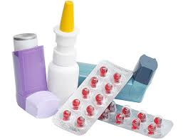
Периоды заболевания:
Период предвестников
Период удушья
Послеприступный период

Slide 7
Период предвестников:
Наступает за несколько минут или дней до приступа.
ХАРАКТЕРНО:
Беспокойство -Сухой кашель
Чихание -Нарушение сна
Зуд глаз
Слезотечение
Ринорея
Головная боль

Slide 8
Период удушья:
Характеризуется одышкой на фоне резкого ограничения подвижности грудной клетки , свистящим дыханием ,рассеянными свистящими и жужжащими хрипами.
Кожные покровы бледные, сухие, вспомогательные мышцы напряжены, небольшой цианоз и тахикардия.
ПРОДОЛЖИТЕЛЬНОСТЬ: от 10-20 минуцт до нескольких часов, редко более суток.

Slide 9
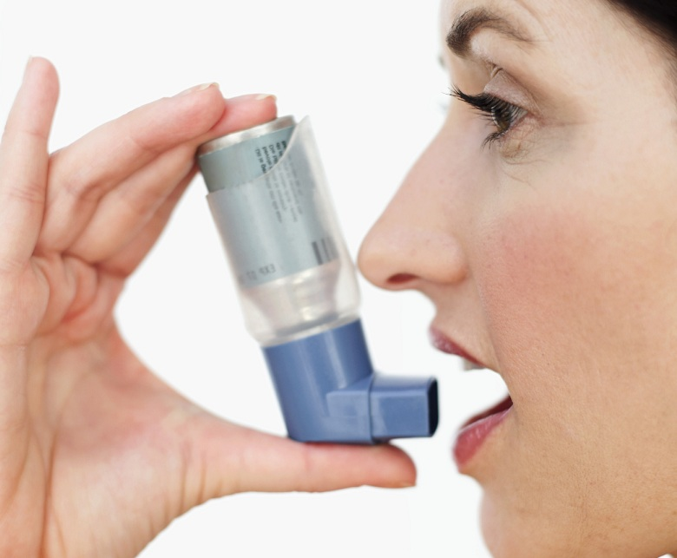
Послеприступный период:
Это период Ремиссии. Наблюдается отхождение вязкой слизистой мокроты.

Slide 10
В мокроте при БА обнаруживают : эозинофилы, Спирали Куршмана – своеобразные слепки мелких бронхов
В крови : отмечается лейкопения и эозинофилия , склонность к увеличению числа эритроцитов.
При рентгеноскопии: отмечается повышенная прозрачность легочных полей и ограничение подвижности диафрагмы

Slide 11
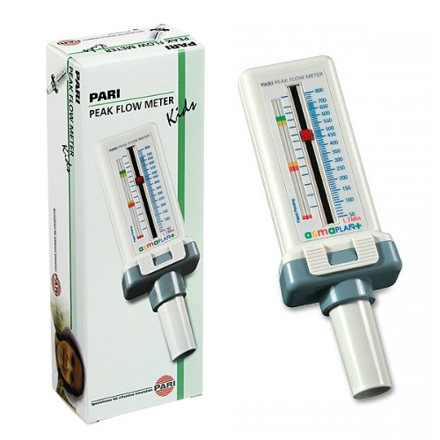
Пикфлоуметрия - измерение пиковой скорости выдоха(ПСВ) с помощью портативного прибора пикфлоуметра .Измерения проводят 2 раза в день и заносят в график. Это один из наиболее важных методов диагностики БА.

Slide 12
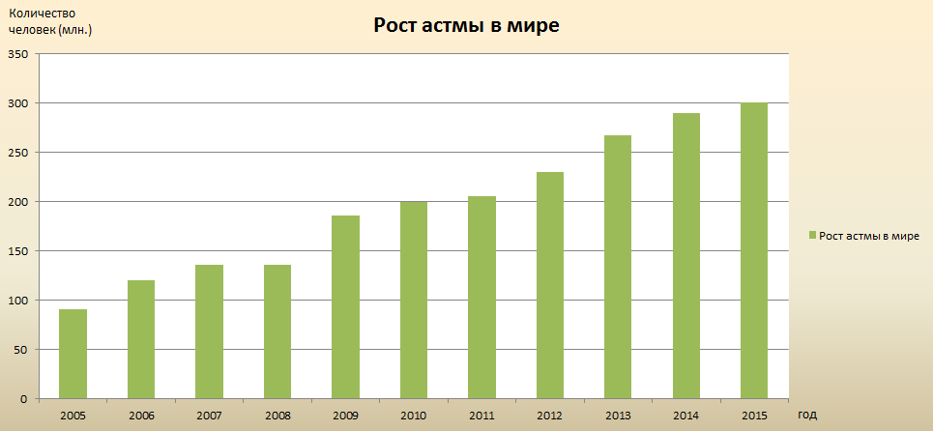

Slide 13
Неотложная помощь:
Прекратить контакт с аллергеном ,если это возможно.
Успокоить пациента.
Расстегнуть стесняющую одежду.
Придать пациенту вынужденное положение Кучера с упором на руки.
Обеспечить доступ кислорода(открыть окно , оксигенотерапия)
Дать теплое питье
Провести перкуторный массаж
Узнать у пациента ,каким препаратом он пользуется , и сколько раз он его уже использовал.
Применить Ингалятор с адреномиметиками (БЕРОТЕК,САЛЬБУТАМОЛ,БЕРОДУАЛ- 2-3 раза с интервалом 5-8 минут)
Приготовить все необходимое для введения В/в 10 мл. 2-4% Эуфилина (медленно)
Постоянный контроль АД,ЧДД, Пульса.

Slide 14
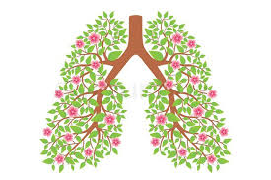
профилактика
ПЕРВИЧНАЯ: Направлена на устранение факторов развития заболевания(курение , загрязнение воздуха, загазованность). Своевременное выявление наследственного фактора.
ВТОРИЧНАЯ:
Все мероприятия проводятся в межприступном периоде и направлены на предупреждение обострения заболевания. А так же диспансеризация пациентов в поликлинике

Slide 15
Спасибо за внимание

